Slide 1

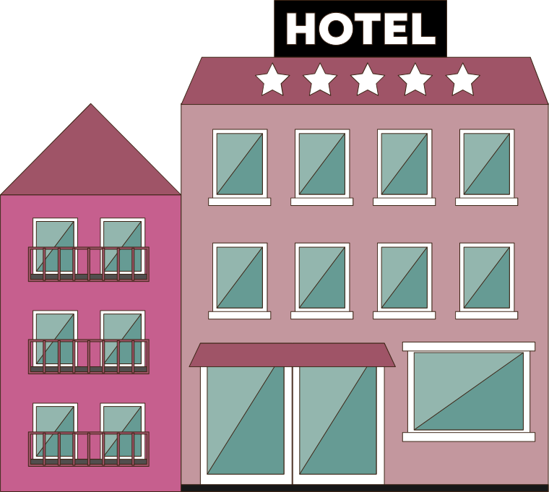
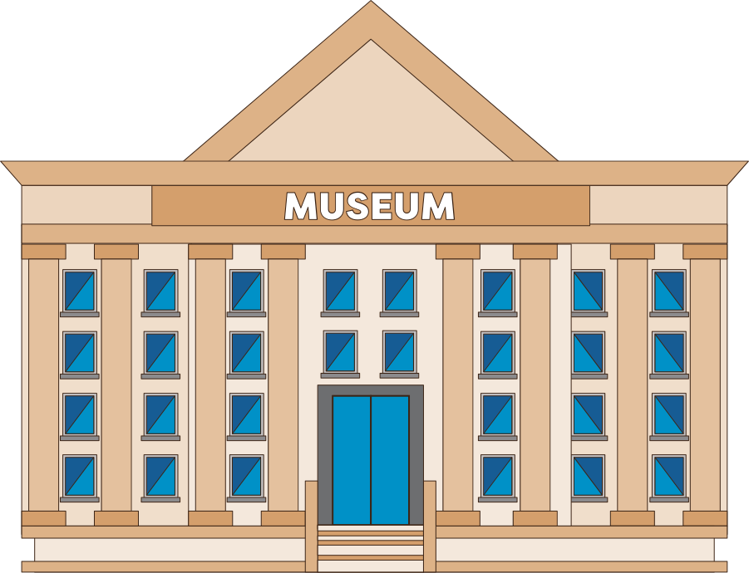
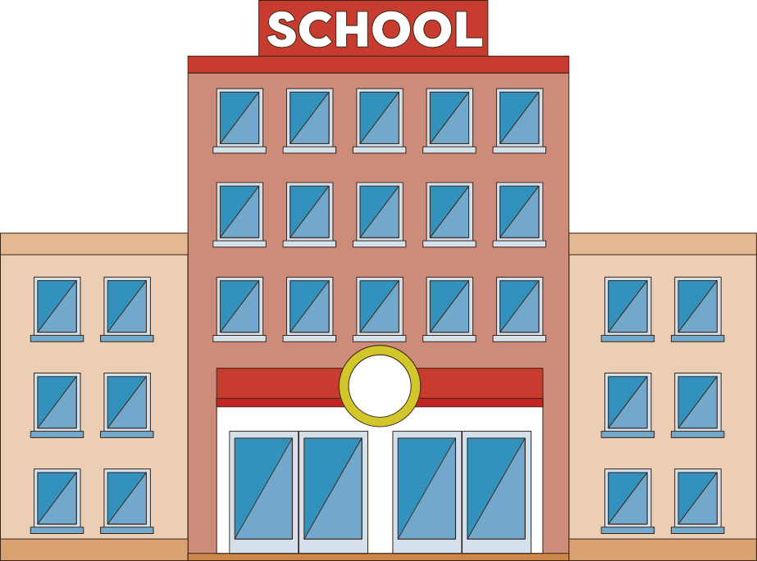

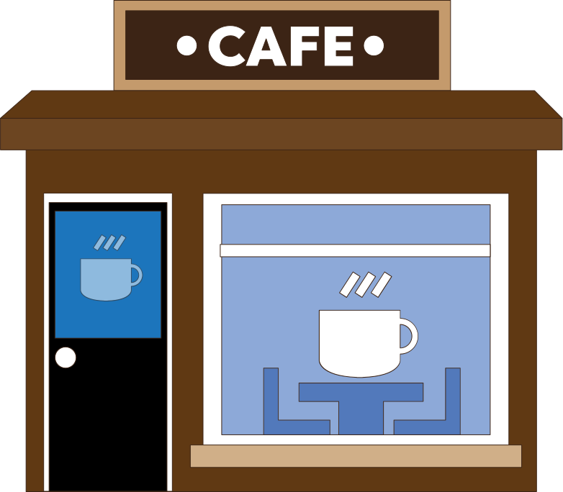

Orașul Meseriilor
Aplicație educativă interactivă
pentru copii preșcolari
Curs: Interacțiunea Om–Calculator
Echipa 234

Slide 2
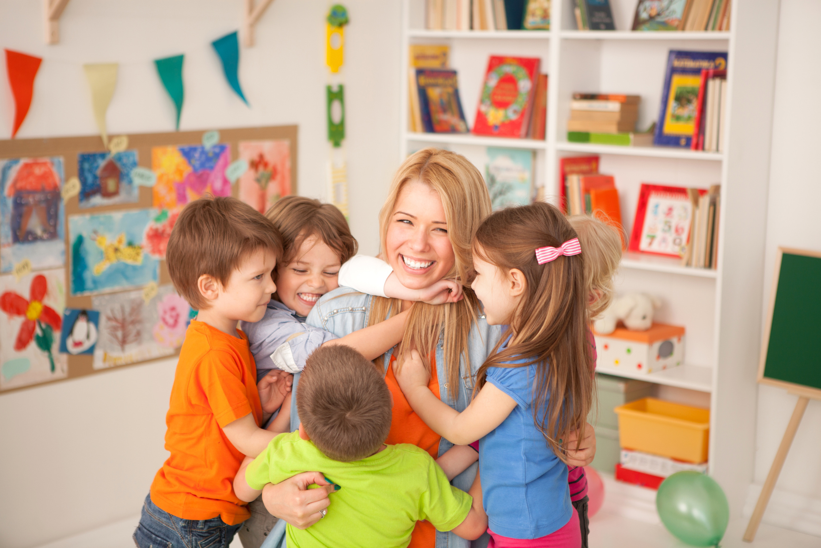

CONTEXT ȘI CERINȚĂ
Aplicație desktop educativă pentru copii de 5–6 ani
Învățare prin joc, fără text scris
Accent pe:
procese secvențiale
coordonare mână–ochi
utilizarea mouse-ului
Interacțiune vizuală, auditivă și comenzi simple

Slide 3

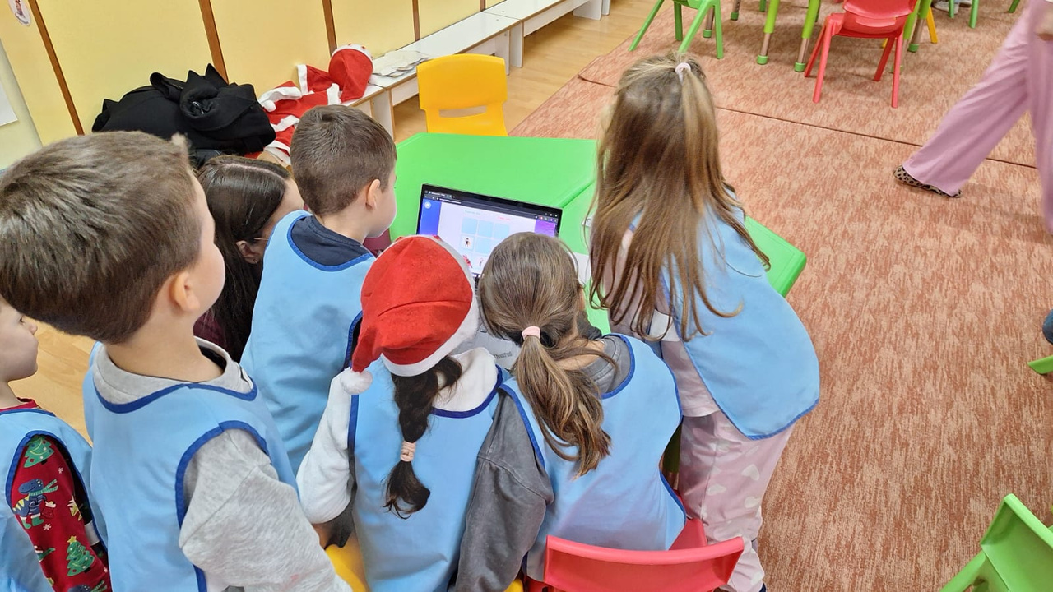
Proiectul „Orașul Meseriilor” a fost realizat la propunerea doamnei educatoare Anamaria Moldovan, de la Grădinița Albinuța, Cluj-Napoca, pentru copiii din grupa mare (5–6 ani).
Aplicația a fost concepută special pentru această grupă, în urma discuțiilor despre nevoia unor activități educative interactive, adaptate copiilor care nu știu să citească și au experiență limitată în utilizarea calculatorului.
Proiectul a fost dezvoltat în strânsă legătură cu mediul educațional real și ulterior testat direct cu copiii din grupă.

Slide 4
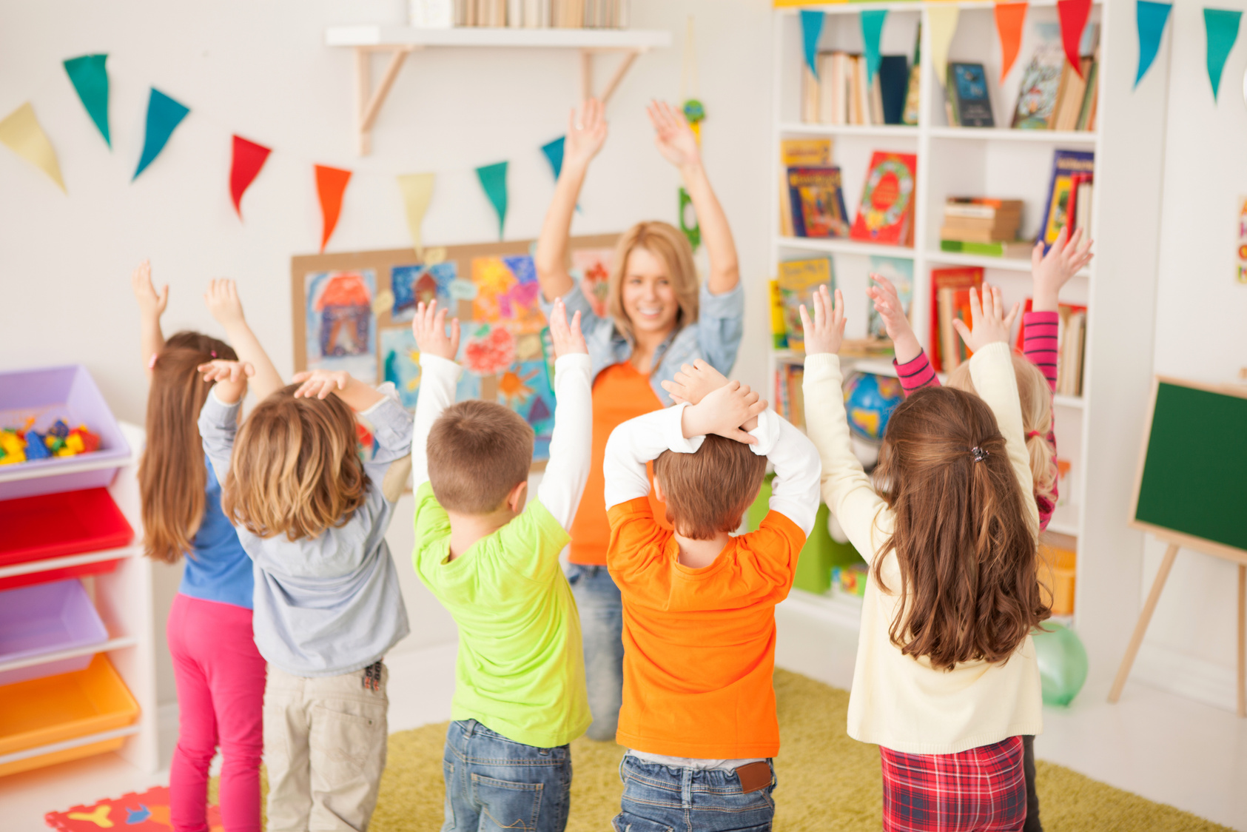
UTILIZATORI ȚINTĂ
Copii preșcolari (grupă mare)
Nivel redus de experiență cu mouse-ul
Nu știu să citească → interfață fără text
Utilizare în mediu supravegheat (grădiniță / acasă)

Slide 5
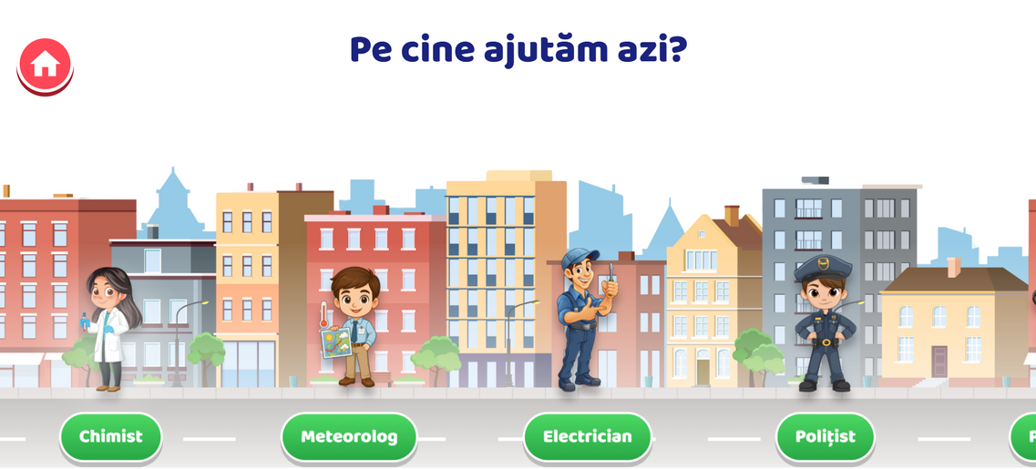
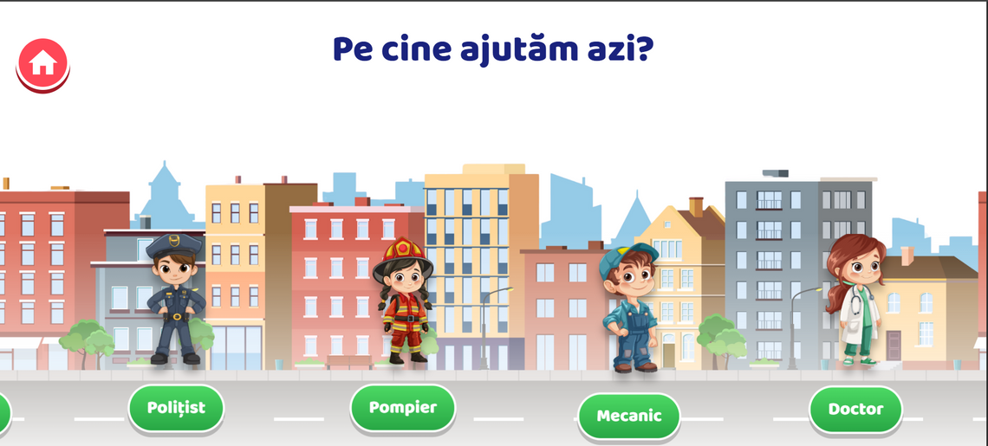
CONCEPTUL
APLICAȚIEI
Hub central: un oraș explorabil
Fiecare meserie = un joc educativ
Design:
pictograme mari
culori contrastante
feedback audio-vizual
Mediu „fără eșec” (greșelile nu sunt penalizate)

Slide 6

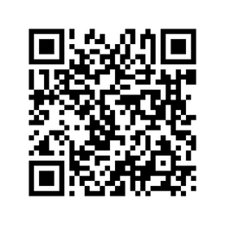
TEHNOLOGII FOLOSITE
HTML, CSS, JavaScript
Aplicație rulabilă local (fără internet)
Ilustrații SVG realizate în Canva
Cod sursă public pe GitHub

Slide 7

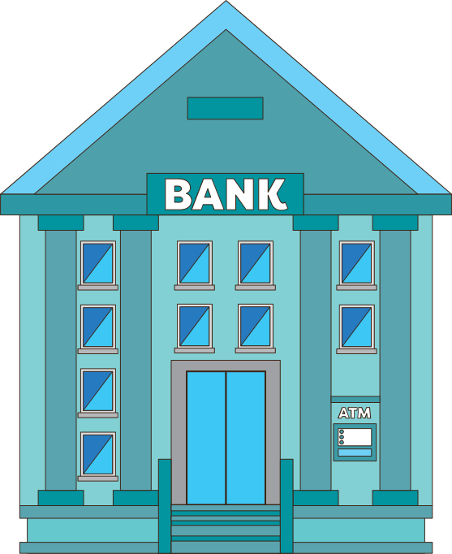
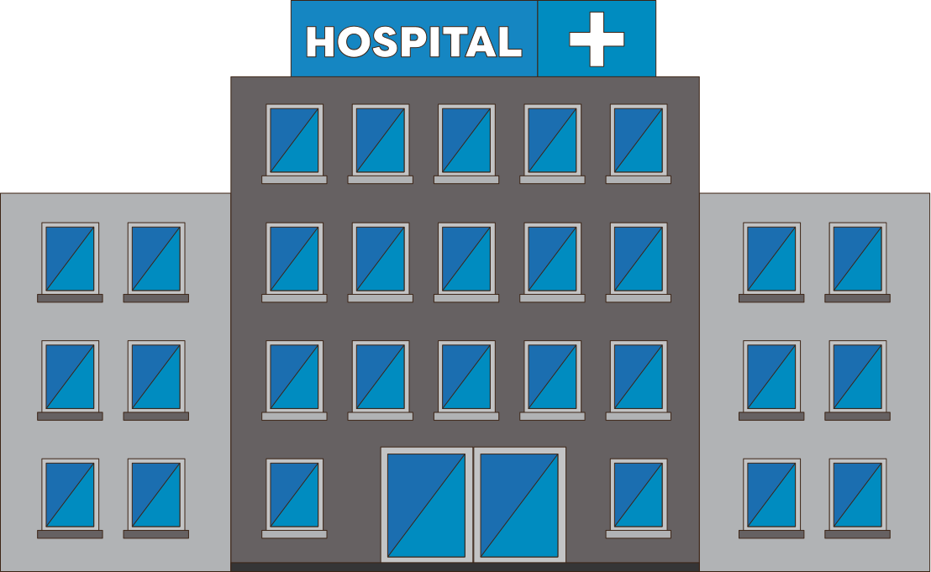
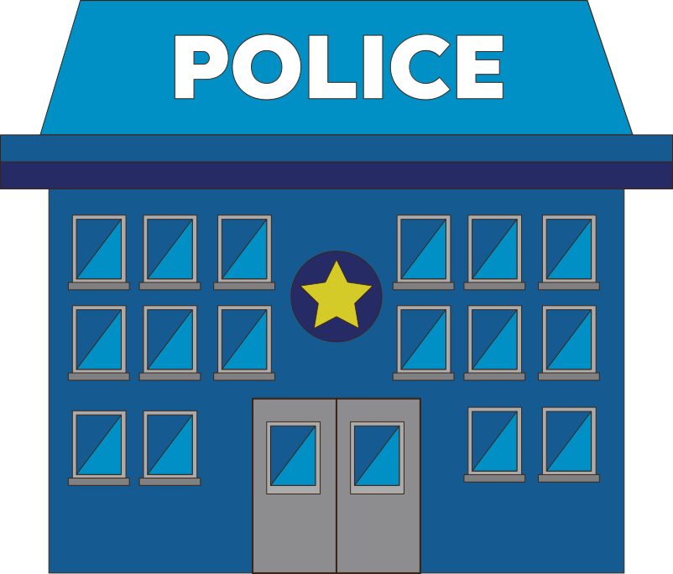

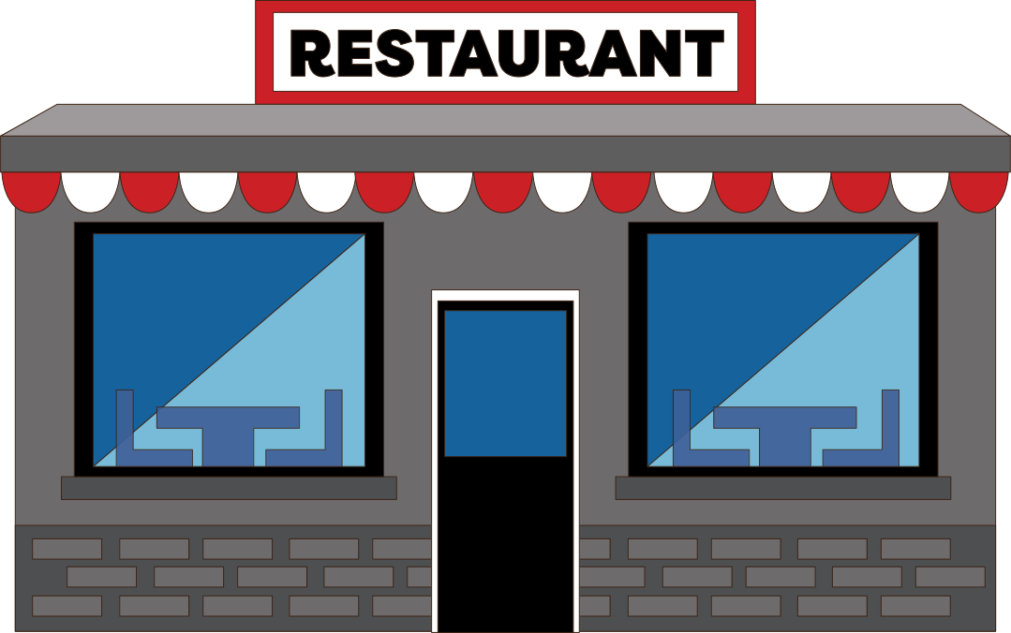
DEMO

Slide 8
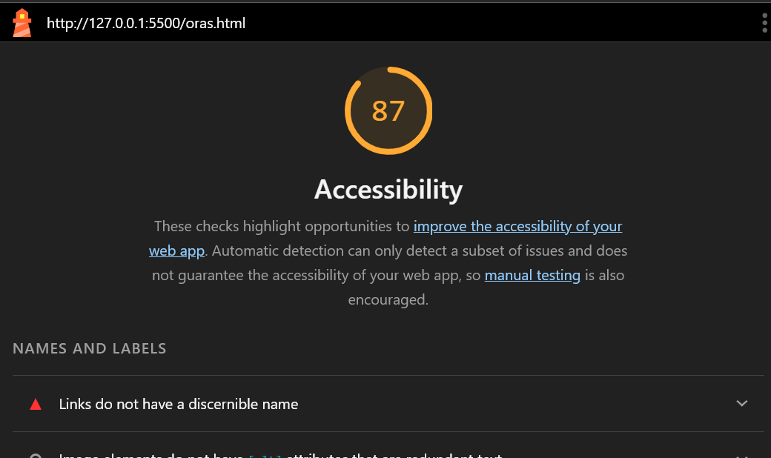
ACCESIBILITATE
Interfață bazată pe pictograme, fără text
Feedback audio și comenzi vocale simple
Compatibilă cu naratorul Windows
Evaluare Lighthouse:
Scor Accessibility: 87/100
Probleme minore, ușor de îmbunătățit

Slide 9
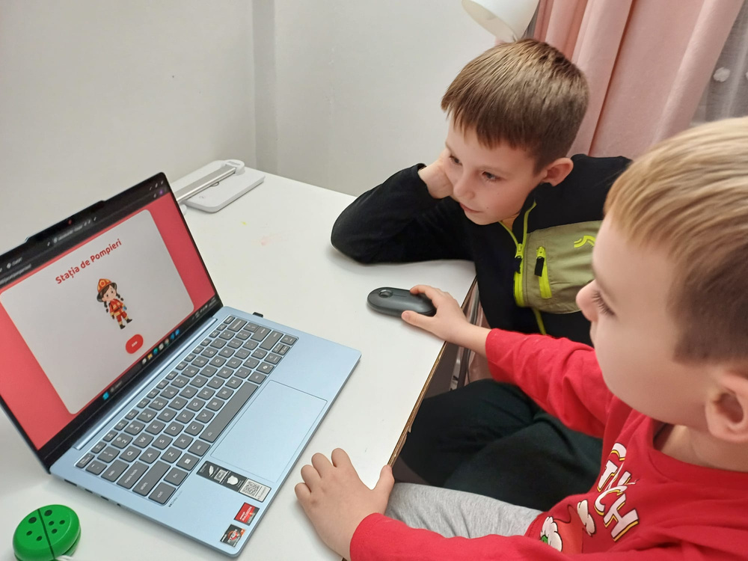
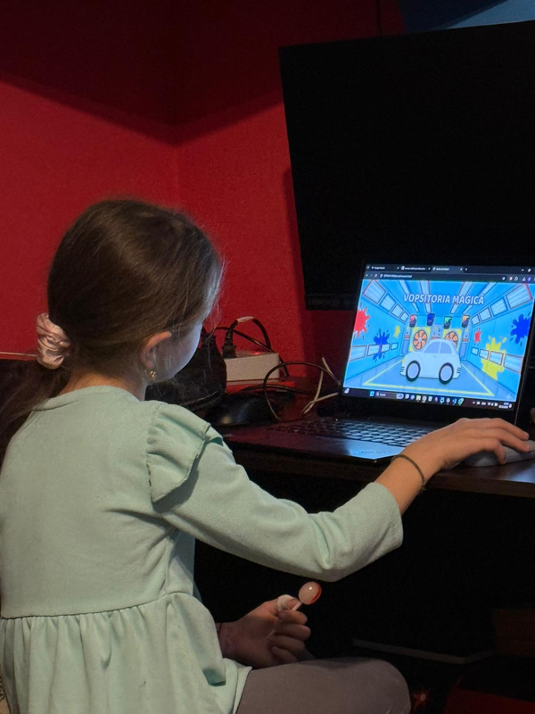
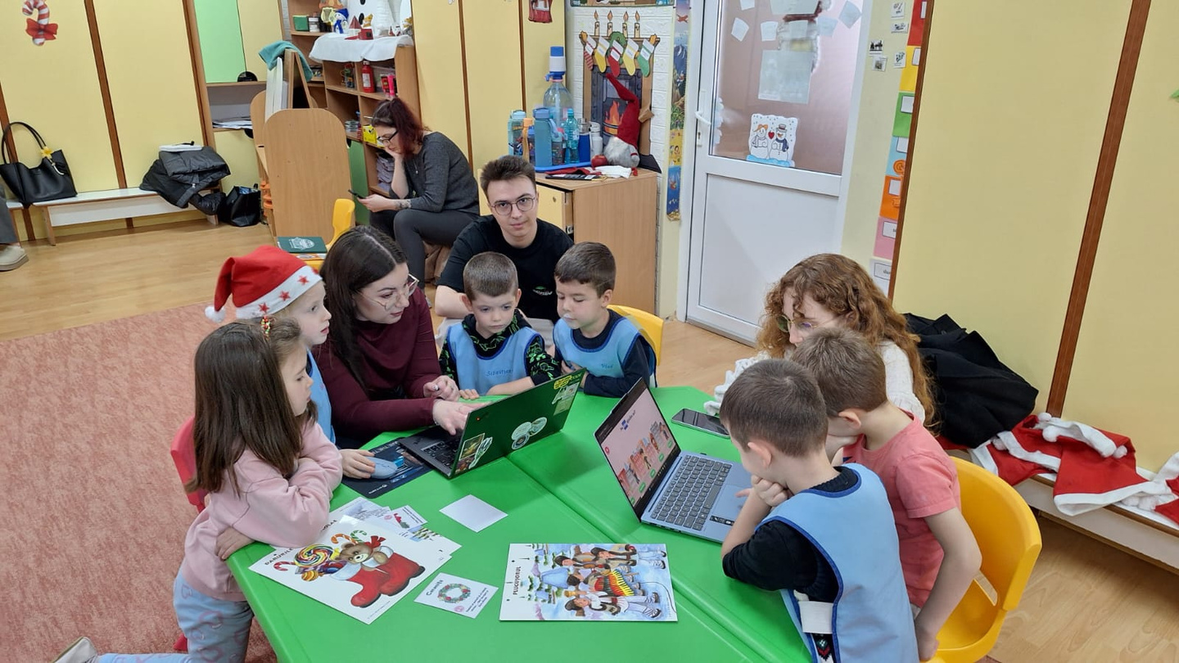

EVALUARE PROTOTIP
Inițial testată de echipă acasă
Testare realizată în grădiniță
Feedback:
de la educatoare
prin observarea copiilor
Îmbunătățiri făcute:
eliminarea textului
mai multe ilustrații
simplificarea jocurilor
Copiii au fost entuziasmați, dar a fost nevoie de acomodare cu mouse-ul

Slide 10
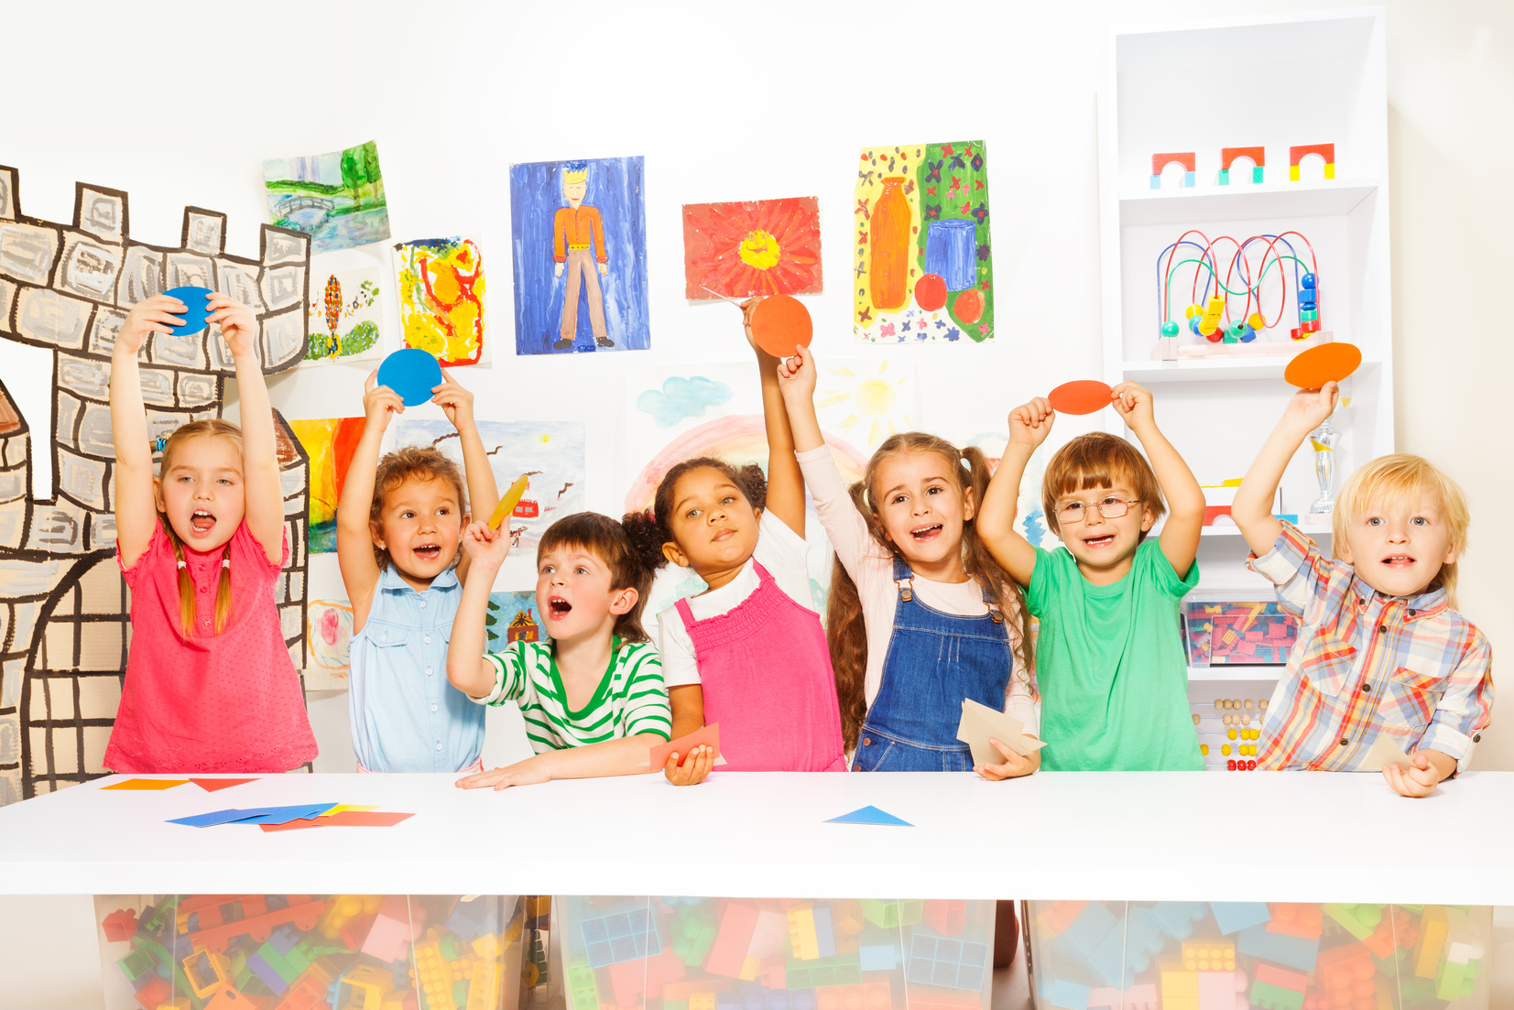
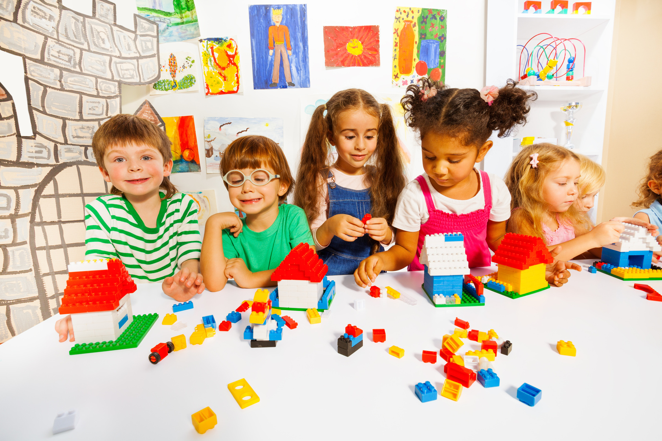
FEZABILITATE
Ușor de implementat (tehnologii web standard)
Rulează local, fără domeniu sau hosting
Hosting necesar doar pentru publicare online
Potrivit pentru mediul educațional (grădinițe)

Slide 11
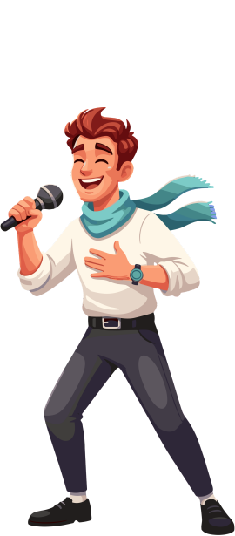

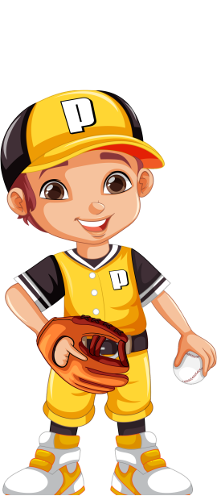
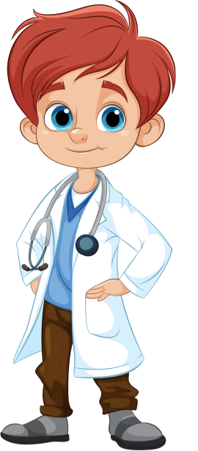
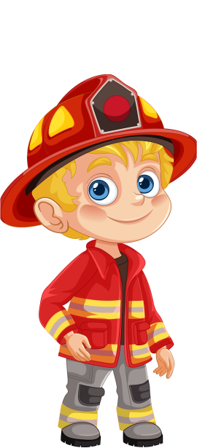
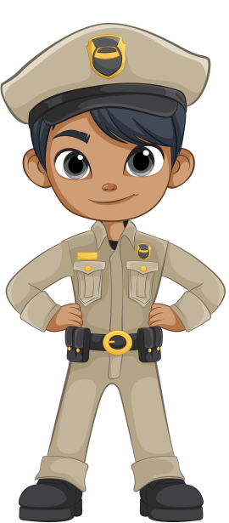
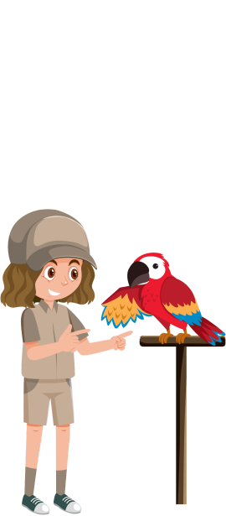
DEZVOLTĂRI ULTERIOARE
Adăugarea de noi meserii
Mai multe jocuri pentru fiecare meserie
Îmbunătățirea accesibilității
Ajustarea nivelului de dificultate în funcție de varstă

Slide 12
Mulțumim!
Reflecții finale
Activitate plăcută și lejeră
Învățare practică, creativă
Am învățat:
design centrat pe utilizator
lucrul în echipă
adaptarea aplicațiilor pentru copii

